Slide 1



אלמוג לוי
הדר שיפטן
חגי בן שושן
בהנחיית שקד לב

Slide 2
ארגון לחדשנות ולפיתוח טכנולוגיות בחינוך-הוקם על ידי המרכז לטכנולוגיה חינוכית
מטרות
ארגון MindCet
ייעול תהליכי למידה ופיתוח
חשיבה יצירתית ופורצת דרך
שילוב טכנולוגיה מתקדמת
וחדשה בכלים לימודיים
יצירת תוכנית לימודים
חינוכית חדשה

Slide 3



פגיעה באיכות ותוכן השיעורים
תכנים בלתי מהימנים ושלמים
משימות חשובות נוספות מקופחות
Notes:
לאחר ניתוח שביצענו, מדי שיעור המורים בונים מערכי שיעור במו ידיהם ומשקיעים בממוצע כ24 שעות בחודש, עבור בחיפוש חומרים ברשת והכנה לשיעורים.
-יש כ170,238 מורים בערך ,משמע יותר מ42 מיליון שעות שמתבזבזות.
מערכים אלה לא נשמרים או מועברים לידיים אחרות והמורים נאלצים לאבד זמן יקר בהכנה ובחיפוש חומרים. כתוצאה מכך, נוצרות מספר בעיות אשר משפיעות על איכות ההוראה:
-בעיות שנוצרות בעקבות הבעיה הזאת: (עיגולים אדומים)
1. ראשית, תפקיד המורה הינו אינטנסיבי ודורש שעות רבות והשקעה רבה. חוסר משאב הזמן אצל המורים עלול לפגום באיכות השיעורים ותכניהם והתאמתו לכיתה.
2. שנית, זמן רב אשר מוקדש לתהליך בניית מערך שיעור, בא לעיתים על חשבון משימות אחרות אשר לא נופלות ברמת חשיבותן.
3. מרבית התכנים לא מפוקחים או ממושבים על ידי מורים נוספים וייתכן כי לא יהיו שלמים ומהימנים.אין ספק כי אותו מערך שיעור,נבנה בעבר על ידי מורה אחר, חוסר בהפריה הדדית במידע לא מביא לתוצאה מוגמרת ומוצלחת מספיק עבור אותם תכנים.
לאחר הצגת הבעיות מראים דוגמא ל2 פוסטים שמציגים צורך.

Slide 4


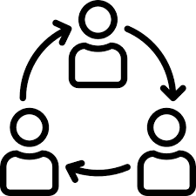


מטרות המערכת
קיצור זמני הכנת מערכי שיעור
ניתוח ולמידת משתמש והצעת תכנים בהתאם
(אלמנט חכם)
מישוב ובקרה על איכות התכנים
חיפוש מערכי שיעור קיימיםשז
שיתוף פעולה ווירטואלי לשימור ושיתוף התכנים

Slide 5





מודול פרופיל מורה
העלאה וחיפוש
תכנים ומערכי שיעור
מערכת שיתוף
תכני הוראה
אלמנט חכם-למידת משתמש
והצעת תכנים רלוונטיים כרשת סמנטית.
דירוג ומישוב תכנים
Notes:
פה זה הפתרון..מערכת לשיתוף תכני הוראה.
כל עיגול מציין את מאפיין עיקרי במערכת.

Slide 6
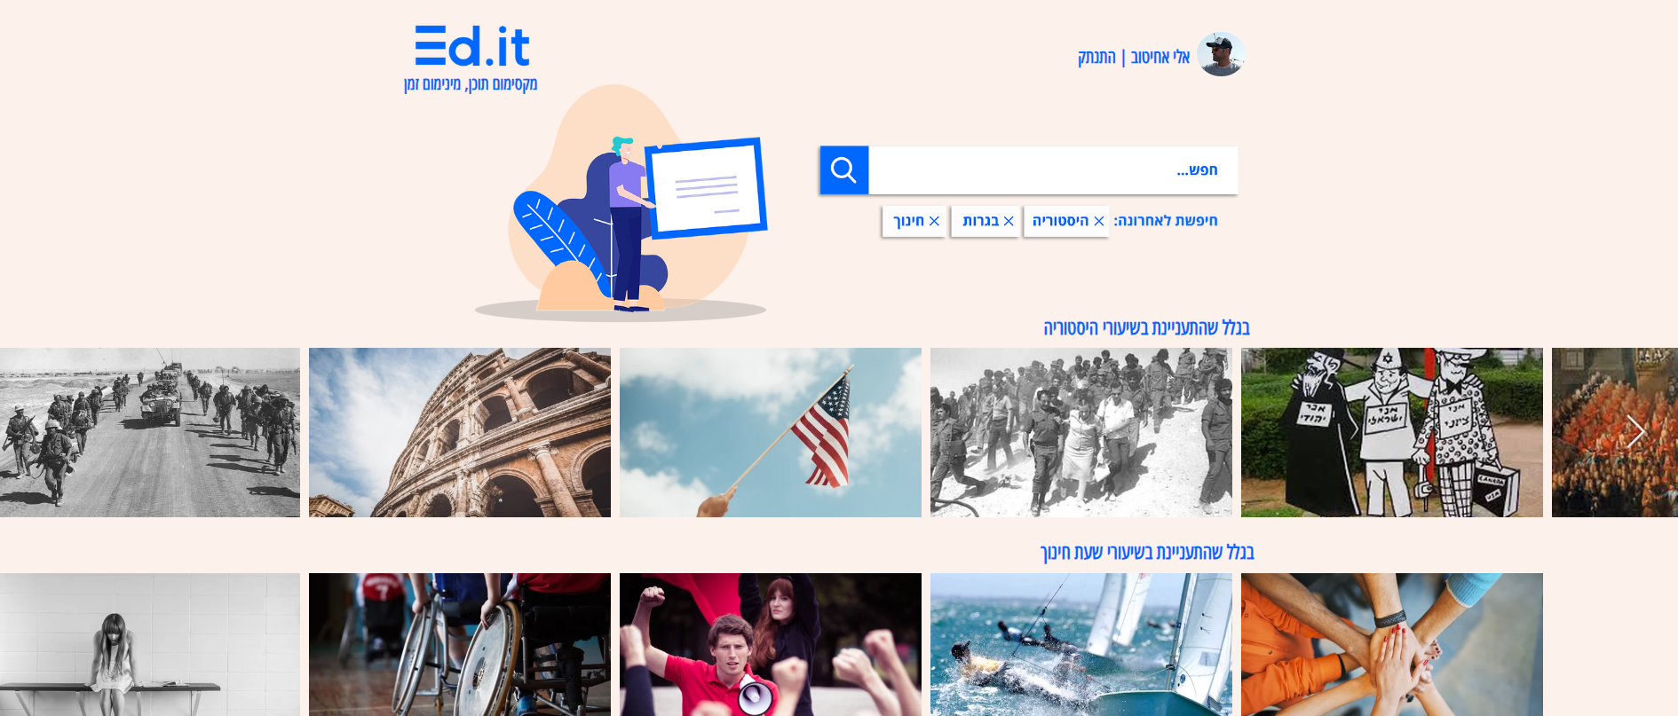
דף נחיתה

Slide 7
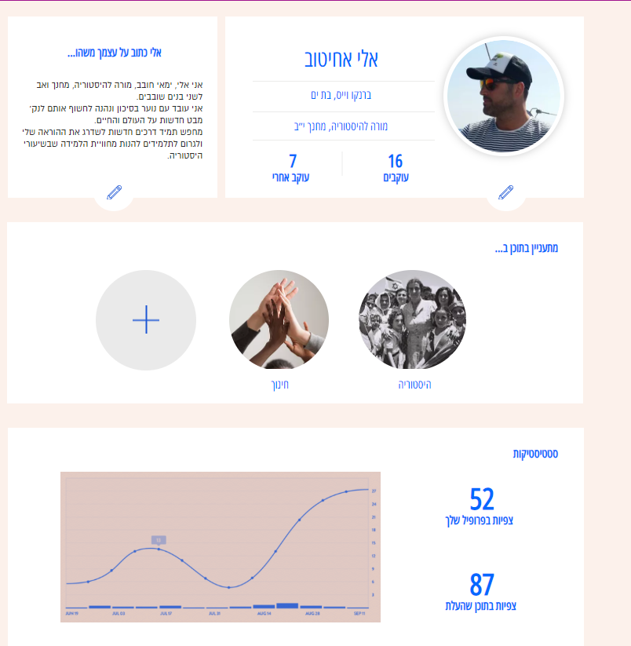
דף פרופיל אישי

Slide 8
דף נחיתה

Slide 9
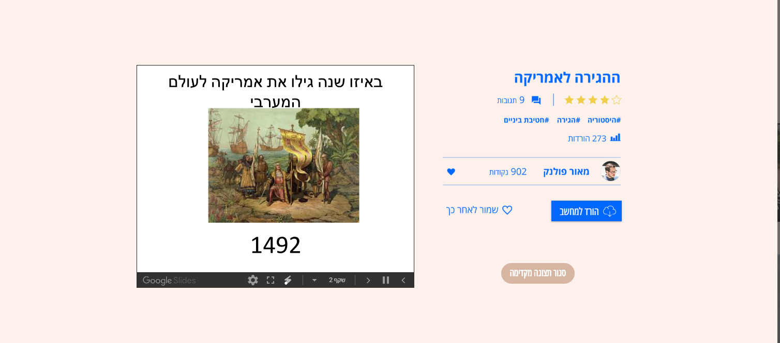
הצגת תוכן

Slide 10
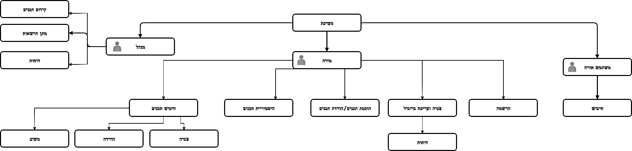
מפת ניווט
Notes:
שיטת ניקוד תגיות:
הרשמה כמשתמש שמזין 3 תגים בסיסיים לניתוח בסיסי. צפייה בתכנים מעלה את הניקוד תגיות עבור כל תגית שמשתייכת לתוכן. מתן לייק מעלה ב2 נקודות עבור כל תגית.
תנאי התחלה:
אחרי שעשיתי לוג אין ונכנסתי לדף נחיתה.
זיהוי משתמש מטבלת יוזר.
הולך לטבלת תגיות של מורים ושולף את התג עם הניקוד הכי גבוה(פוליטיקה) עבור אותו מורה.
הולך לטבלת מצגות ושולף מצגות לפי הסדר הבא:
שולף את 50% מהמצגות שקשורות לתגית הכי אטרקטיביים עם מספר הלייקים הגדול ביותר.
עובר על כל המצגות שמכילות תגית פוליטיקה ועבור כל מצגת לוקח את התגים המופיעים יחד איתה. תגים חדשים מוסיף לליסט של תגים ותג שמופיע מעלה לו את הקאונטר ב1.
לוקחים מליסט התגים שיצרנו את הקאונטר הכי גדול.
חזרה לסעיף 3.
**עבור חיפוש אותו תהליך רק שמתחיל מסעיף 3 לפי השם תג שקיבל

Slide 11
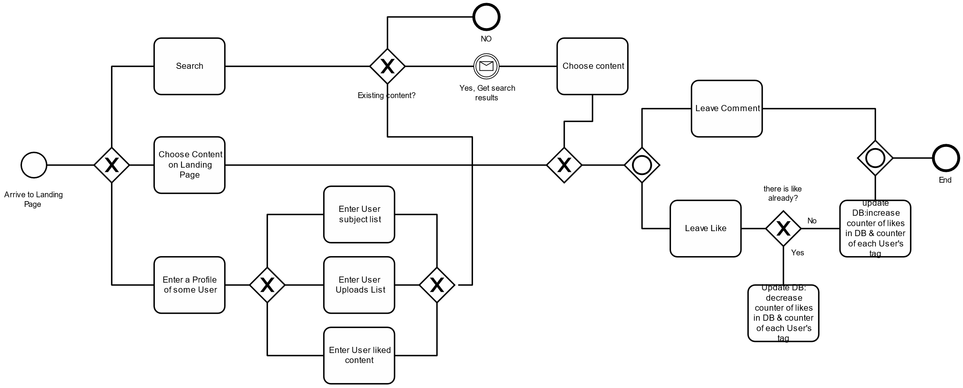
תהליך עסקי-
מישוב ודירוג תכנים
Notes:
שיטת ניקוד תגיות:
הרשמה כמשתמש שמזין 3 תגים בסיסיים לניתוח בסיסי. צפייה בתכנים מעלה את הניקוד תגיות עבור כל תגית שמשתייכת לתוכן. מתן לייק מעלה ב2 נקודות עבור כל תגית.
תנאי התחלה:
אחרי שעשיתי לוג אין ונכנסתי לדף נחיתה.
זיהוי משתמש מטבלת יוזר.
הולך לטבלת תגיות של מורים ושולף את התג עם הניקוד הכי גבוה(פוליטיקה) עבור אותו מורה.
הולך לטבלת מצגות ושולף מצגות לפי הסדר הבא:
שולף את 50% מהמצגות שקשורות לתגית הכי אטרקטיביים עם מספר הלייקים הגדול ביותר.
עובר על כל המצגות שמכילות תגית פוליטיקה ועבור כל מצגת לוקח את התגים המופיעים יחד איתה. תגים חדשים מוסיף לליסט של תגים ותג שמופיע מעלה לו את הקאונטר ב1.
לוקחים מליסט התגים שיצרנו את הקאונטר הכי גדול.
חזרה לסעיף 3.
**עבור חיפוש אותו תהליך רק שמתחיל מסעיף 3 לפי השם תג שקיבל

Slide 12
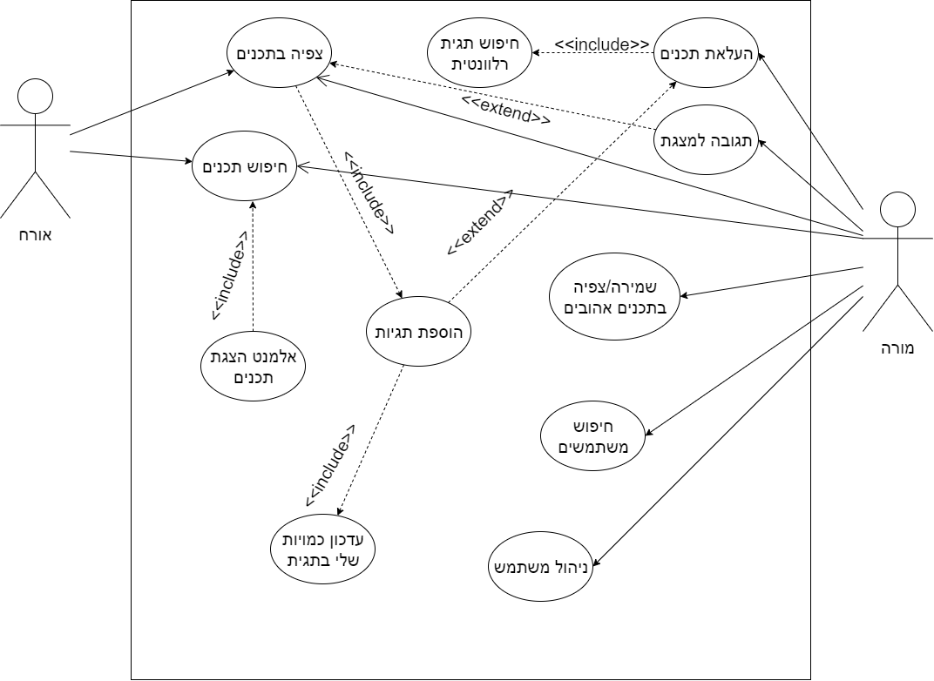
דרישות פונקציונליות
צפייה בתכנים
חיפוש תכנים לפי תגיות
חיפוש משתמשים
ניהול פרטי משתמשים
תגובה למצגות
צפיה בתכנים אהובים
העלאת תכנים
הוספת תגיות
עדכון ניקוד תגית
הצעת תכנים בתאימות אישית

Slide 13
אלמנט חכם-
הצעת תכנים למשתמש
ניתוח ולמידת התנהגות משתמש-מתבסס על ניהול תגיות
בעת הרשמת משתמש, הוא חייב להזין לפחות 3 תגיות בסיסיות שבהן הוא מתעניין
בעת כל העלאת תוכן ע"י המשתמש, יחויב בהשמת 3 תגיות לפחות- הרלוונטיות ביותר
דירוג תגיות המשתייכות למשתמש, לפי שיטת ניקוד
Notes:
שיטת ניקוד תגיות:
הרשמה כמשתמש שמזין 3 תגים בסיסיים לניתוח בסיסי. צפייה בתכנים מעלה את הניקוד תגיות עבור כל תגית שמשתייכת לתוכן. מתן לייק מעלה ב2 נקודות עבור כל תגית.
תנאי התחלה:
אחרי שעשיתי לוג אין ונכנסתי לדף נחיתה.
זיהוי משתמש מטבלת יוזר.
הולך לטבלת תגיות של מורים ושולף את התג עם הניקוד הכי גבוה(פוליטיקה) עבור אותו מורה.
הולך לטבלת מצגות ושולף מצגות לפי הסדר הבא:
שולף את 50% מהמצגות שקשורות לתגית הכי אטרקטיביים עם מספר הלייקים הגדול ביותר.
עובר על כל המצגות שמכילות תגית פוליטיקה ועבור כל מצגת לוקח את התגים המופיעים יחד איתה. תגים חדשים מוסיף לליסט של תגים ותג שמופיע מעלה לו את הקאונטר ב1.
לוקחים מליסט התגים שיצרנו את הקאונטר הכי גדול.
חזרה לסעיף 3.
**עבור חיפוש אותו תהליך רק שמתחיל מסעיף 3 לפי השם תג שקיבל

Slide 14

משתמש-אלי אחיטוב
תגית | ניקוד
1
# פוליטיקה
1
# שואה
אלי נרשם למערכת כמשתמש ובוחר
3 תגיות שמעניינות אותו
1
# מלחמות ישראל
Notes:
שיטת ניקוד תגיות:
הרשמה כמשתמש שמזין 3 תגים בסיסיים לניתוח בסיסי. צפייה בתכנים מעלה את הניקוד תגיות עבור כל תגית שמשתייכת לתוכן. מתן לייק מעלה ב2 נקודות עבור כל תגית.
תנאי התחלה:
אחרי שעשיתי לוג אין ונכנסתי לדף נחיתה.
זיהוי משתמש מטבלת יוזר.
הולך לטבלת תגיות של מורים ושולף את התג עם הניקוד הכי גבוה(פוליטיקה) עבור אותו מורה.
הולך לטבלת מצגות ושולף מצגות לפי הסדר הבא:
שולף את 50% מהמצגות שקשורות לתגית הכי אטרקטיביים עם מספר הלייקים הגדול ביותר.
עובר על כל המצגות שמכילות תגית פוליטיקה ועבור כל מצגת לוקח את התגים המופיעים יחד איתה. תגים חדשים מוסיף לליסט של תגים ותג שמופיע מעלה לו את הקאונטר ב1.
לוקחים מליסט התגים שיצרנו את הקאונטר הכי גדול.
חזרה לסעיף 3.
**עבור חיפוש אותו תהליך רק שמתחיל מסעיף 3 לפי השם תג שקיבל

Slide 15

משתמש-אלי אחיטוב
תגית | ניקוד
1
# פוליטיקה
1
# שואה
אלי צפה במצגת על מלחמת יום הכיפורים
# מלחמות ישראל
1
# פוליטיקה
1
2
1
1
# מלחמות ישראל
# מזרח התיכון
# מדינות ערב
Notes:
שיטת ניקוד תגיות:
הרשמה כמשתמש שמזין 3 תגים בסיסיים לניתוח בסיסי. צפייה בתכנים מעלה את הניקוד תגיות עבור כל תגית שמשתייכת לתוכן. מתן לייק מעלה ב2 נקודות עבור כל תגית.
תנאי התחלה:
אחרי שעשיתי לוג אין ונכנסתי לדף נחיתה.
זיהוי משתמש מטבלת יוזר.
הולך לטבלת תגיות של מורים ושולף את התג עם הניקוד הכי גבוה(פוליטיקה) עבור אותו מורה.
הולך לטבלת מצגות ושולף מצגות לפי הסדר הבא:
שולף את 50% מהמצגות שקשורות לתגית הכי אטרקטיביים עם מספר הלייקים הגדול ביותר.
עובר על כל המצגות שמכילות תגית פוליטיקה ועבור כל מצגת לוקח את התגים המופיעים יחד איתה. תגים חדשים מוסיף לליסט של תגים ותג שמופיע מעלה לו את הקאונטר ב1.
לוקחים מליסט התגים שיצרנו את הקאונטר הכי גדול.
חזרה לסעיף 3.
**עבור חיפוש אותו תהליך רק שמתחיל מסעיף 3 לפי השם תג שקיבל

Slide 16

משתמש- אלי אחיטוב
תגית | ניקוד
2
# מלחמות ישראל
3
1
2
# שואה
# מלחמות ישראל
אלי עשה לייק למצגת בנושא אנטישמיות
1
# פוליטיקה
2
1
# מזרח התיכון
1
# מדינות ערב
# אנטישמיות
# שואה
# יהדות
Notes:
שיטת ניקוד תגיות:
הרשמה כמשתמש שמזין 3 תגים בסיסיים לניתוח בסיסי. צפייה בתכנים מעלה את הניקוד תגיות עבור כל תגית שמשתייכת לתוכן. מתן לייק מעלה ב2 נקודות עבור כל תגית.
תנאי התחלה:
אחרי שעשיתי לוג אין ונכנסתי לדף נחיתה.
זיהוי משתמש מטבלת יוזר.
הולך לטבלת תגיות של מורים ושולף את התג עם הניקוד הכי גבוה(פוליטיקה) עבור אותו מורה.
הולך לטבלת מצגות ושולף מצגות לפי הסדר הבא:
שולף את 50% מהמצגות שקשורות לתגית הכי אטרקטיביים עם מספר הלייקים הגדול ביותר.
עובר על כל המצגות שמכילות תגית פוליטיקה ועבור כל מצגת לוקח את התגים המופיעים יחד איתה. תגים חדשים מוסיף לליסט של תגים ותג שמופיע מעלה לו את הקאונטר ב1.
לוקחים מליסט התגים שיצרנו את הקאונטר הכי גדול.
חזרה לסעיף 3.
**עבור חיפוש אותו תהליך רק שמתחיל מסעיף 3 לפי השם תג שקיבל

Slide 17
משתמש-אלי אחיטוב
מעבר על מצגות המכילות תגית שואה ולקיחת התגים המופיעים איתה
סריקת המצגות ואיתור התגית שנלווית באופן המקסימלי לתגית הראשית
שליפת 50% מהמצגות האטרקטיביות ביותר עם התגית המבוקשת (לפי כמות לייקים)
# שואה
# יהדות
Notes:
שיטת ניקוד תגיות:
הרשמה כמשתמש שמזין 3 תגים בסיסיים לניתוח בסיסי. צפייה בתכנים מעלה את הניקוד תגיות עבור כל תגית שמשתייכת לתוכן. מתן לייק מעלה ב2 נקודות עבור כל תגית.
תנאי התחלה:
אחרי שעשיתי לוג אין ונכנסתי לדף נחיתה.
זיהוי משתמש מטבלת יוזר.
הולך לטבלת תגיות של מורים ושולף את התג עם הניקוד הכי גבוה(פוליטיקה) עבור אותו מורה.
הולך לטבלת מצגות ושולף מצגות לפי הסדר הבא:
שולף את 50% מהמצגות שקשורות לתגית הכי אטרקטיביים עם מספר הלייקים הגדול ביותר.
עובר על כל המצגות שמכילות תגית פוליטיקה ועבור כל מצגת לוקח את התגים המופיעים יחד איתה. תגים חדשים מוסיף לליסט של תגים ותג שמופיע מעלה לו את הקאונטר ב1.
לוקחים מליסט התגים שיצרנו את הקאונטר הכי גדול.
חזרה לסעיף 3.
**עבור חיפוש אותו תהליך רק שמתחיל מסעיף 3 לפי השם תג שקיבל

Slide 18
שואה

Slide 19
לוח זמנים להמשך...
סיום מסמך אפיון
פברואר 2020
בניית DB
סוף פברואר 2020
בניית מודול ניהול משתמשים
מרץ 2020
בניית אלמנט חכם ומנגנון חיפוש
מודול צפיה והעלאת תכנים+דירוג ומישוב
מרץ-אפריל 2020
מאי 2020
הגשה והצגת פרויקט
יוני 2020

